Slide 1
Кандидаты на премию Ученого Совета КрасГМУ им. проф. В. Ф. Войно - Ясенецкого
Харченко Татьяна Васильевна
И.о. председателя Совета обучающихся КрасГМУ

Slide 2
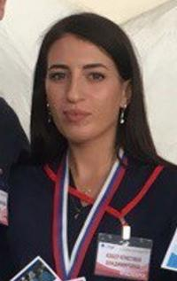
Кобер Кристина Владимировна 603 группа лечебный факультет
Балл зачетной книжки за последние две сессии – 5,0
Средний балл – 5,0
Лауреат международных и всероссийских научно-практических конференций

Slide 3
Победитель научно-практической конференции в г. Минске на секции «Топографическая анатомия и оперативная хирургия.
Лауреат (I место) в именном конкурсе им. проф. Подзолкова
Лауреат (I место) в региональной олимпиаде по хирургии СФО в конкурсе «Шов нерва»
III место на региональной олимпиаде по хирургии СФО в конкурсе «Микрососудистый анастомоз»
Сотрудничает с НИИ Микрохирургии г. Томск
Лауреат Фестиваля молодежной науки 2014, 2016, 2017 и 2018 гг.
Активист студенческого совета лечебного факультета
Организатор экрана неуспевающих студентов в составе комиссии по качеству образования
Участник СНО кафедры топографической анатомии и оперативной хирургии

Slide 4
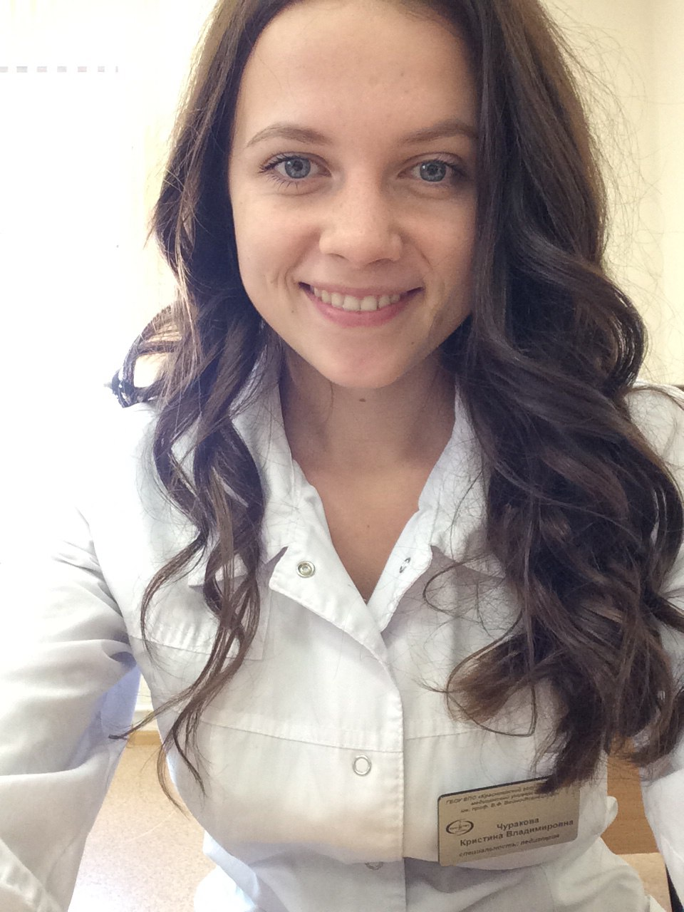
Чуракова Кристина Владимировна 601 группа педиатрический факультет
Балл зачетной книжки за последние две сессии – 5,0
Средний балл – 5,0
Лауреат международных и всероссийских научно-практических конференций

Slide 5
Победитель Всероссийской молодежной конференции с международным участием «Алмазовские чтения – 2018» в г. Санкт-Петергубг в секции неврология
Лауреат Фестиваля науки – 2018 в секции «неврология, медицинская генетика и восстановительная медицина» - II степени и в секции «Педиатрия» - III степени.
Организатор площадки КрасГМУ «Медицина и здравоохранение» на Всероссийском фестивале науки «Nauka 0+».
ПГАС за достижения в научной деятельности
Участник СНО кафедры нервных болезней с курсом медицинской реабилитации ПО
Участник СНО кафедры детских болезней с курсом ПО

Slide 6
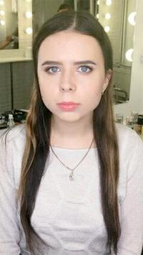
Усольцева Анна Александровна 624 группа лечебный факультет
Балл зачетной книжки за последние две сессии – 5,0
Средний балл – 5,0
Лауреат международных и всероссийских научно-практических конференций

Slide 7
Участник XXV Российского Национального Конгресса «Человек и лекарство» г. Москва.
Получение трэвел-гранта Красноярского краевого фонда науки.
Дипломант конкурса «Лучшая научная идея» им. В.А. Руднева
Участие в работе и ведении Российского Регистра Беременности и Эпилепсии
2 постерных доклада на английском языке на XIII Европейском Конгрессе эпилептологов г. Вена, Австрия
Участник всероссийской научно-практической конференции с международным участием «Клиническая психиатрия 21 века» памяти проф. Р.Я. Вовина.
Староста СНО кафедры медицинской генетики и клинической нейрофизиологии ИПО
Член НОЦ Молодежная наука

Slide 8
Благодарим за внимание!

